Slide 1


Gıda Mühendisliğinde Bilgisayar Uygulamaları
Mühendislik Mimarlık Fakültesi
Gıda Mühendisliği Bölümü
Prof. Dr. Farhan ALFİN 2019-2020

Slide 2
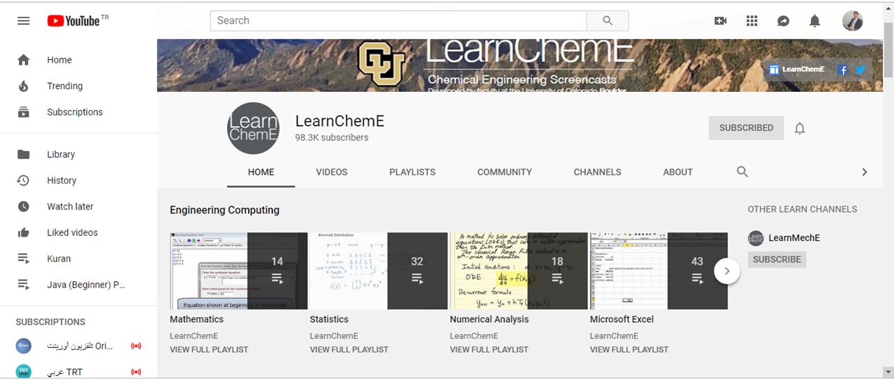
Kaynaklar
https://www.youtube.com/watch?v=uP-PHAHE78M&list=PL587E12CFE1977F08

Slide 3
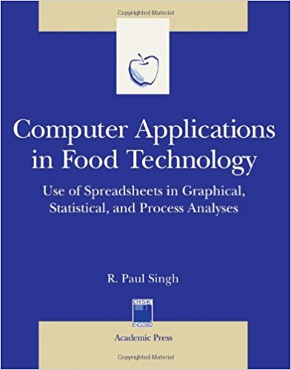
R. Paul Singh
1996
Computer Applications in Food Technology:
Use of Spreadsheets in Graphical, Statistical, And Process Analysis
Academic Press.
http://rpaulsingh.com/learning.html

Slide 4
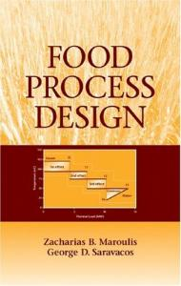
Zacharias B. Maroulis and George D. Saravacos
2003
Food Process Design
3. Computer-Aided Process Design
Marcel Dekker, Inc

Slide 5
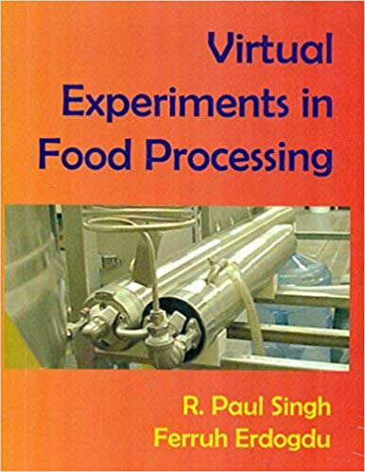
R. Paul Singh, Ferruh Erdogdu, 2004,
Virtual Experiments in Food Processing
https://www.youtube.com/watch?v=faS0JXosdRU&list=PLADEOERvB68u-jE659G0O4pXeFwCnooQp&index=7&t=0s

Slide 6

Romeo T. Toledo
Fundamentals of Food Process Engineering, Third Edition
2007
1 Review of Mathematical Principles and Applications in Food Processing

Slide 7
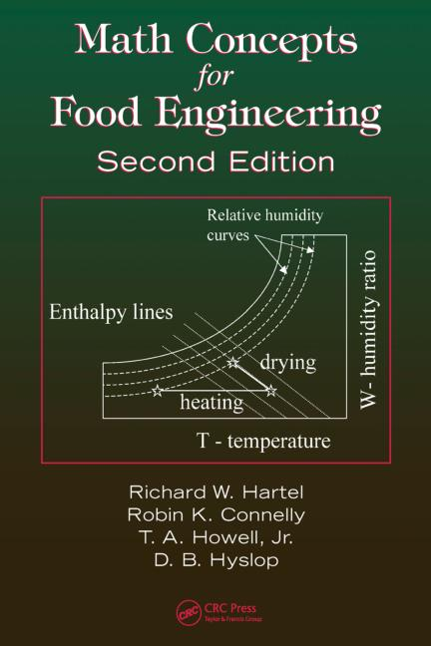
Richard W. Hartel, Robin K. Connelly, T.A. Howell Jr. , D.B. Hyslop
2008,
Math Concepts for Food Engineering,
Second Edition
CRC Press.

Slide 8

Yanniotis, Stavros
2008,
Solving Problems in Food Engineering,
Springer Science & Business Media.

Slide 9

Ferruh Erdoğdu
Optimization in Food Engineering,
2009
Chapter 8 + 16

Slide 10
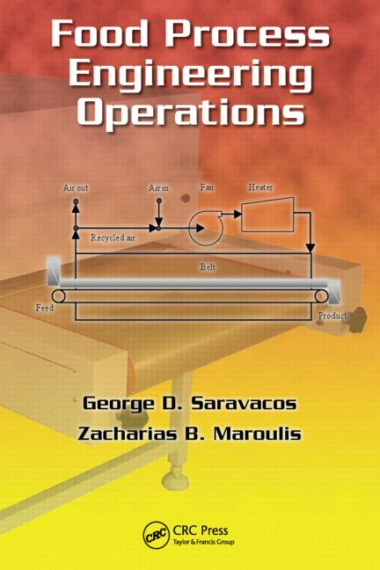
George D. Saravacos and Zacharias B. Maroulis
2011
Food Process Engineering Operations,
Chapter 16. Spreadsheet Applications
Marcel Dekker, Inc

Slide 11
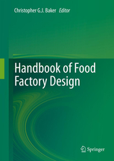
Christopher G.J. Baker
Handbook of Food Factory Design
2013
10 Use of Computers in the Design of Food-Manufacturing Facilities
Notes:
Önemli Değil Excel için

Slide 12
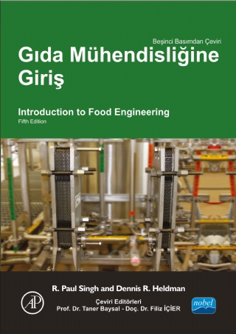
R. Paul Singh and Dennis R. Heldman
Çeviri Editörü: Prof. Dr. Taner Baysal, Doç. Dr. Filiz İçier.
2014,
Gıda Mühendisliğine Giriş
5. Basımdan Çeviri
Nobel Akademik Yayıncılık Eğitim Danışmanlık.

Slide 13
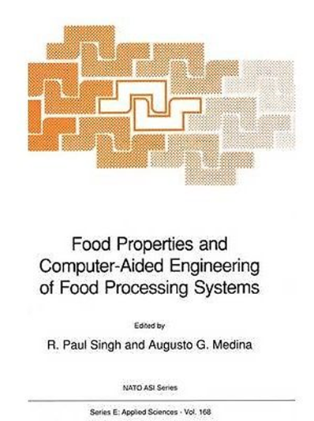
R. Paul Singh and Augusto G. Medina
2014,

Slide 14

Arun S. Mujumdar
2014
Handbook of Industrial Drying
5 Spreadsheet-Aided Dryer Design

Slide 15
Bu Derste
Microsoft Excel 2016
  Termodinamik Reaksiyon kinetiği
  Kütle ve enerji denkliği Kütle ve ısı aktarması
  Faz denkliği Akışkan akışı
Microsoft Word 2016
Microsoft Visio 2016

Slide 16
Bu hafta
Giriş
Microsoft Excel 2016
  1. Başlangıç
    1.1 Microsoft Excel Yazılımı
      1.1.1 Arayüz
      1.1.2 Klavye Kısayolları
      1.1.3 Yardım

Slide 17
2. Temel İşlemler
  2.1 Yeni belge açma
  2.2 Var olan belgeyi açma
  2.3 Birden fazla belge ile çalışma
  2.5. Elektronik tablo işlemleri
    2.5.1. Hücreler arasında ilerleme
    2.5.2. Hücre, satır ve sütun seçme
    2.5.3. Hücrelere veri girme

Slide 18
Giriş

Slide 19
Gıda endüstrisinde bilgisayar destekli mühendislik kullanımı için potansiyel (mümkün) alanlar çok geniştir ve tasarımdan entegre gıda işleme sistemlerinin çalıştırmasına kadar değişmektedir.
Bilgisayarlar, gıda bilimcisi ve gıda mühendisinin sayısız alternatiften bir prosesin en etkili tasarımı veya çalışma modunu sistematik ve verimli bir şekilde seçmesine izin verebilir.
Tasarım
Çalıştırma
Notes:
Food Properties and Computer-Aided Engineering of Food Processing Systems

Slide 20
Örnek olarak, gıda bilimcisi bilgisayarı kullanarak, optimal formülasyonu geliştirdikten sonra, gıda mühendisi de bilgisayar yardımıyla, ürünü imal etmek için en uygun işleme sistemini tasarlar.
İşletme tasarlandıktan ve kurulduktan sonra işletme yönetimi, daha sonra bilgisayarı, gıda ürününün optimum üretimini planlamak, işletmek ve kontrol etmek için kullanabilir.
Endüstri 4.0 nedir ?
Notes:
Food Properties and Computer-Aided Engineering of Food Processing Systems

Slide 21
Formülasyon, tasarım ve işletme görevleri; bilginin, ürün geliştirmeden üretime kadar verimli bir şekilde aktarılmasını sağlamak için ortak bir veri tabanı ile birlikte bağlanacaktır.
Geçmişte, formülasyon, tasarım ve işletmenin yaratıcı yönleri büyük ölçüde insan zekasına ve yargısına saklanmıştı.
Notes:
Food Properties and Computer-Aided Engineering of Food Processing Systems

Slide 22
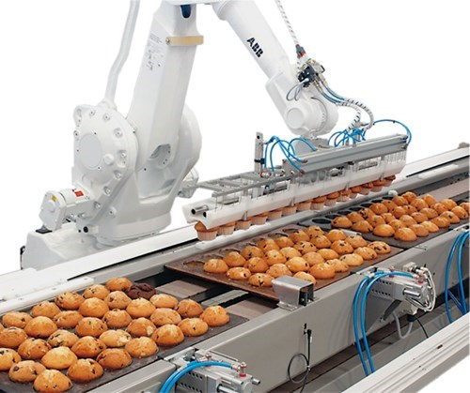
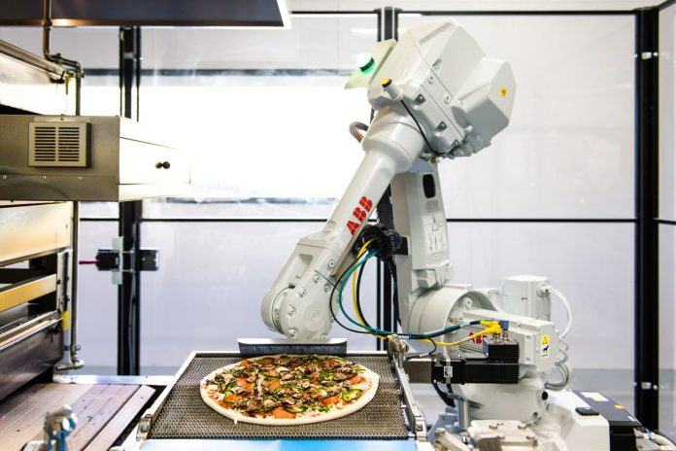
Günümüzde robotik, makine görme sistemleri de dahil olmak üzere Yapay Zeka (Artificial Intelligence AI) için bilgisayar yazılımındaki ilerlemeler, diğer bilgisayar destekli işlem araçları ve bilgisayarlı süreç kontrol teknikleri ile birleştirilebilir
Örneğin, uzman sistemler, ürün planlama, ekipman teşhisi, tasarım veya proses izlemesi olsun, gıda fabrikasının herhangi bir yönüne uyabilir.
Notes:
Food Properties and Computer-Aided Engineering of Food Processing Systems
http://robotr.org/gida-ve-paketleme-endustrisi-icin-7-robotik-uygulama/

Slide 23
Bu bilgisayar araçlarının, yeni ve mevcut süreçlerin formülasyonu, tasarımı ve işletilmesi ile tesis yönetiminin tüm yönleriyle koordinasyonu ve entegresine , bilgisayar entegreli imalat (Computer Integrated Manufacturing CIM) adı verilir
CIM, bir gıda proses tesisi tasarlamak ve işletmek için kullanılan bir dizi bilgisayar programı değil, bundan ziyade bir işletmeyi bilgisayar teknolojisi kullanarak işletmenin bir felsefesidir.
Notes:
Food Properties and Computer-Aided Engineering of Food Processing Systems

Slide 24
CIM getiren bazı teknolojiler şunları içerir:
  proses ve ekipmanın bilgisayar destekli tasarımı ,
  bilgisayar destekli imalat (Computer Aided Manufacturing CAM),
  otomatik malzeme taşıma ve envanter yönetimi,
  bilgisayarlı imalat planlama ve çizelgeleme ve otomatik proses kontrolü.
Notes:
Food Properties and Computer-Aided Engineering of Food Processing Systems

Slide 25
Microsoft Excel 2016

Slide 26
1. Başlangıç
1.1 Microsoft Excel Yazılımı
Microsoft Excel, bilgisayarınızda elektronik tablo oluşturma ve hesaplamamızı sağlayan Microsoft Office paketine dâhil bir yazılımdır.
Bu yazılımı kullanarak tablolar, grafikler oluşturabiliriz.
Buna ek olarak, programın içinde bulunan formülleri kullanarak hesaplamalar yapabiliriz.

Slide 27
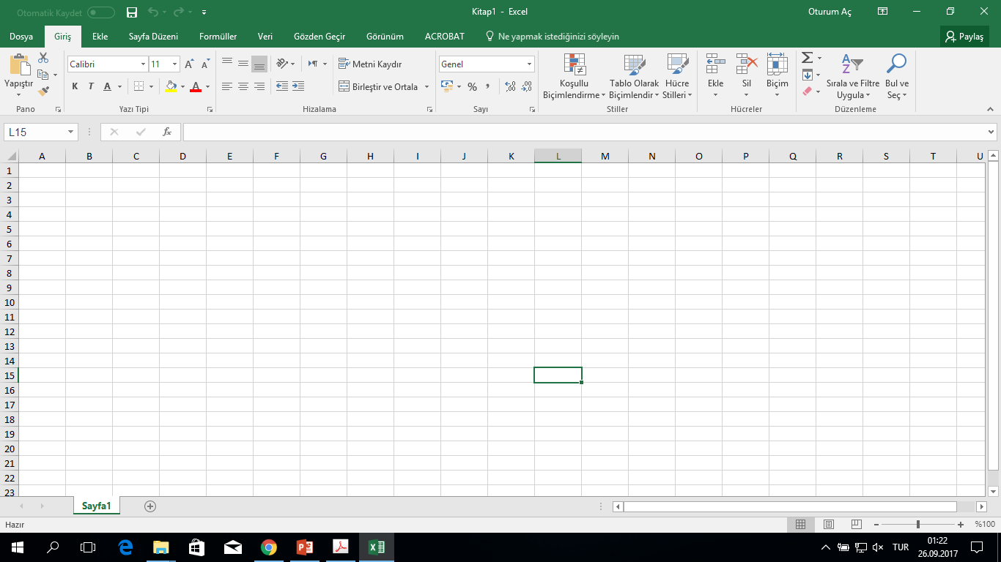
1.1.1 Arayüz
Bir Excel dosyasını açtığınızda göreceğiniz şey kutularla dolu bir pencere olacaktır.
Bu sayfada yatay olarak görünen ve sayılarla belirtilmiş bölümlere satır, dikey olarak görünün ve harflerle adlandırılan bölüme ise sütun denir.
sütun
satır

Slide 28
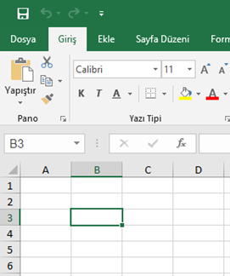
Excel çalışma sayfasında, satır ve sütunları kesişiminden oluşmuş kutucuklara hücre denir.
Bir hücreyi oluşturan sütun harfi ile satırın numarası, o hücrenin adresini belirtir.
Hücrenin adresini
hücre

Slide 29
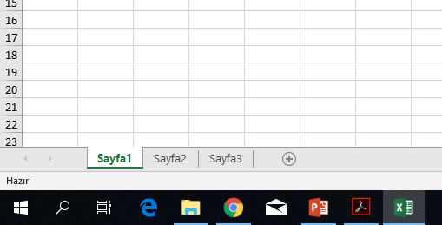
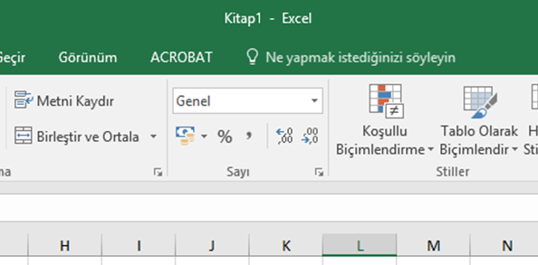
Bu hücrelerin oluşturduğu alana ise çalışma sayfası denir ve tüm işlemler bu sayfada yapılır.
Çalışma sayfalarının bir araya gelerek oluşturduğu dosyaya ise çalışma kitabı adı verilir.
Çalışma sayfası
Çalışma kitabı

Slide 30
Bir çalışma sayfasında şu ögeler bulunur:
Başlık çubuğu: Kullanımda olan Microsoft Excel kitabının adını gösterir.
Başlık çubuğu
sütun
satır

Slide 31
Sekmeler: Araç çubuklarının yer aldığı ve biçimlendirme, çizim, formül gibi işlemlerin yapıldığı bölümdür.
Başlık çubuğu
Sekmeler
sütun
satır

Slide 32
Adres çubuğu: Etkin hücrenin adresini gösterir. Hücreleri oluşturan satırlar sayılarla, sütunlar ise harflerle adlandırılır.
Başlık çubuğu
Sekmeler
Adres çubuğu
sütun
satır

Slide 33
Formül çubuğu: Hücre içindeki formülü ya da veriyi gösterir.
Başlık çubuğu
Sekmeler
Formül çubuğu
Adres çubuğu
sütun
satır

Slide 34
Kaydırma çubukları: Sayfayı aşağı yukarı, sağa veya sola kaydırmak için kullanılır.
Kaydırma çubukları

Slide 35
Kılavuz çizgileri: Hücreleri oluşturan ve birbirinden ayıran çizgilerdir.
Durum çubuğu: Çalışma sayfası hakkındaki bilgileri içerir.
Kaydırma çubukları
Durum çubuğu

Slide 36
Başlık çubuğu
Sekmeler
Formül çubuğu
Adres çubuğu
sütun
satır
Kaydırma çubukları
Durum çubuğu

Slide 37
Microsoft Excel 2016 sürümünde menüler sekmeler şeklinde karşımıza çıkmaktadır.
Ekranda sürekli yer alan 7 sekme temel kullanım amaçları aşağıda listelenmiştir:
1. Dosya: Doküman yönetimi ile ilgili Aç, Kaydet, Farklı Kaydet ve Yazdır gibi işlemler yer alır.
2. Giriş: Bir belge üzerinde çalışırken sıklıkla kullanılan Yazı Tipi ve Paragraf Düzenleme gibi araçlar yer alır.
Sekmeler

Slide 38
3. Ekle: Dokümana eklenebilecek Tablo, Resim, Grafik ve Sayfa Numarası gibi nesneler ve özellikler yer alır.
4. Sayfa Düzeni: Kenar Boşlukları, Yönlendirme ve Sayfa Kenarlıkları gibi sayfa yapısı ile ilgili özellikler yer alır.
5. Formüller: Formüller sekmesinde hesaplama araçları, fonksiyonlar ve fonksiyonlara ait işlevler bulunur.
Sekmeler

Slide 39
6. Veri: Veri sekmesinde Excel’in sık kullanılan alt toplam, doğrulama, dış veri, hedef ara ve senaryolar gibi veri analiz etme araçları bulunur.
7. Görünüm: Çalışma alanını şekillendirmek için kullanılan Belge Görünümleri ve Yakınlaştırma araçları yer alır.
Sekmeler

Slide 40
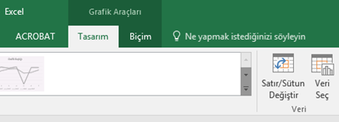
Sürekli görünen sekmelere üzerinde çalıştığınız nesne ile ilgili araçların yer aldığı sekmeler de eklenmektedir.
Örneğin, bir tablo üzerinde çalışırken Tasarım sekmesinden oluşan Tablo Araçları bölümü görülürken bir resim üzerinde çalışırken Biçim sekmesinin yer aldığı Resim Araçları bölümü görülür.

Slide 41
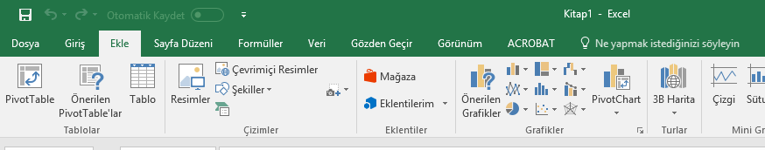
Microsoft Excel 2016 yazılımında açılır menüler yerine Şerit uygulaması kullanılır.
Araçlar şerit üzerinde küçük resimler ile simgelenir.

Slide 42
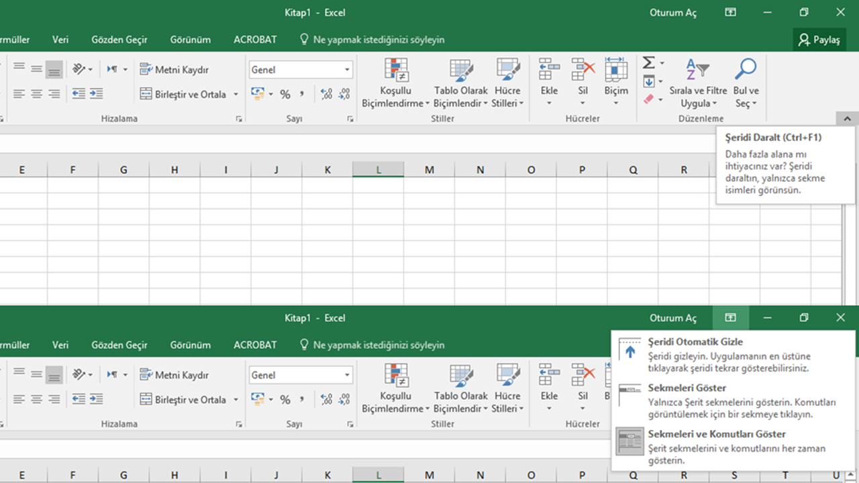
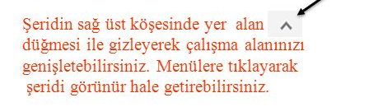
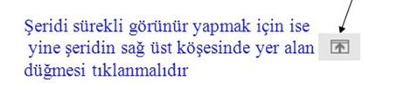

Slide 43
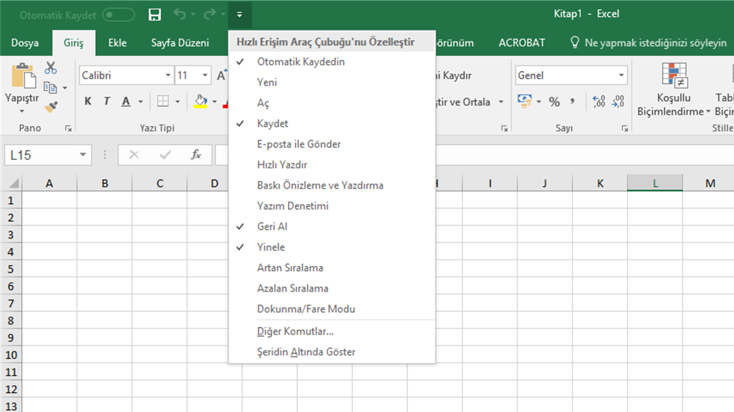
Microsoft Excel 2016 yazılım penceresinin sol üst köşesinde yer alan Hızlı Erişim Çubuğu ile Kaydetme, Geri Alma, İleri alma ve Yenileme araçlarına kolaylıkla erişilebilir.

Slide 44
İsterseniz Hızlı Erişim Çubuğuna yeni araçlar ekleyerek özelleştirebilirsiniz.
Bunun için Hızlı Erişim Araç Çubuğu’ nu Özelleştir açılır menüsünü kullanabilirsiniz.

Slide 45
1.1.2 Klavye Kısayolları
Klavye kısayolları sık kullandığınız işlemleri daha hızlı yapabilmeniz için sunulmuş araçlardır.
Şerit üzerinde kullandığınız aracın üzerinde imlecinizi bekletirseniz kısayolunu görebilirsiniz.
Bu araçlardan en sık kullanılanlar aşağıda listelenmiştir:

Slide 46
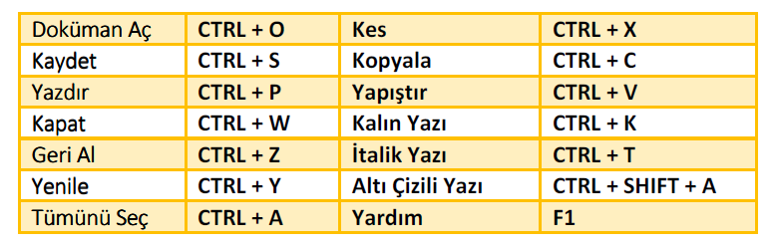

Slide 47
1.1.3 Yardım
Microsoft Office yazılımı ile çalışırken yardıma ihtiyaç duyduğunuzda klavyedeki F1 tuşuna basarak Excel Yardımını açabilirsiniz.

Slide 48
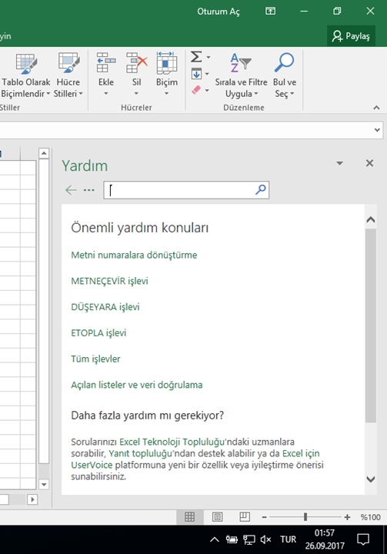
Açılan Yardım penceresinde yaşadığınız sorun ile ilgili anahtar kelimeleri Ara Çubuğuna yazarak arama yaparak çevrimiçi ve çevrimdışı ilgili kaynaklara erişebilirsiniz.

Slide 49
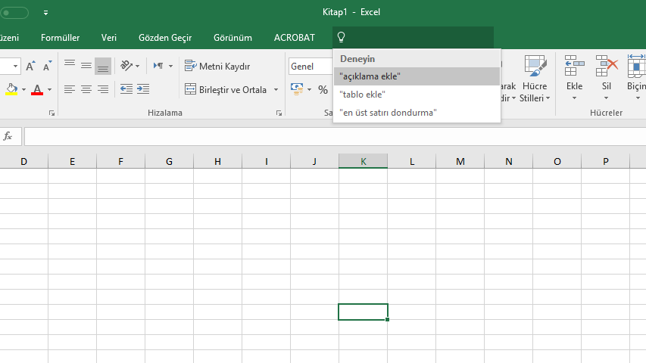
Veya şeridin en sağ tarafında bulunan Ara Çubuğuna yaşadığınız sorun ile ilgili anahtar kelimeleri yazarak arama yapabilirsiniz

Slide 50
2. Temel İşlemler
2.1 Yeni belge açma
Microsoft Excel yazılımını açtığınızda boş bir belge de açılmış olacaktır.

Slide 51
Bir doküman üzerinde çalışırken yeni bir belge açmak için:
Dosya sekmesi ’ne tıklayın.
Soldaki menüden Yeni seçeneğine tıklayın.
Açılan şablonlardan amacınıza uygun olana çift tıklayarak açın.
Yeni bir boş belge açmak için CTRL+ N tuşları da kullanılabilir.

Slide 52
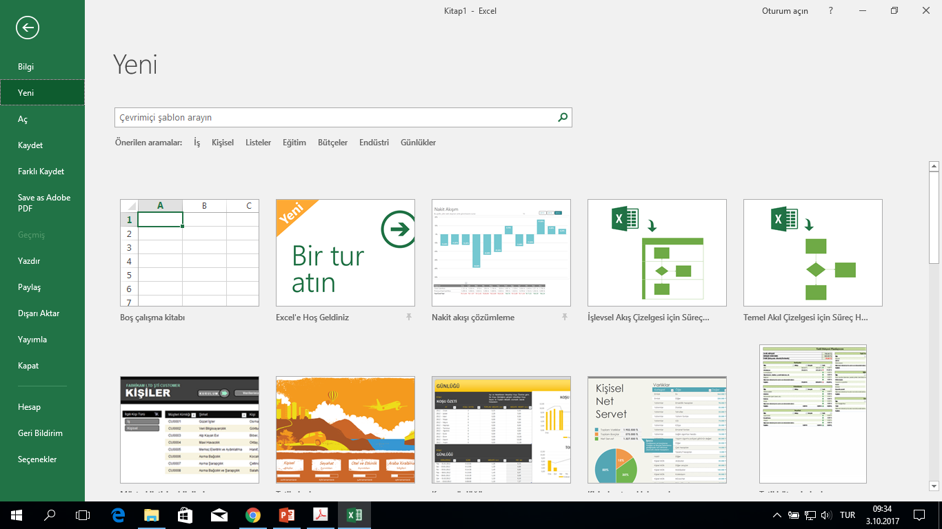
Kullanılabilir Şablonlar arasında en sık kullanılan ve yazılımı ilk açtığınızda açılan Boş Belgedir.
Bu ekrandaki şablonlar aracılığıyla belli amaçlar için önceden belirlenmiş biçimlerde belgeler oluşturabilirsiniz.

Slide 53
2.2 Var olan belgeyi açma
Daha önce üzerinde çalıştığınız bir belgeyi tekrar açmak için:
Dosya sekmesine tıklayın.
Soldaki menüden Aç seçeneğine tıklayın.
Açılan pencere aracılığıyla belgenizi bulun ve belgeye çift tıklayarak açın.
Aç penceresine ulaşmak için CTRL+O tuşlarına basabilirsiniz.

Slide 54
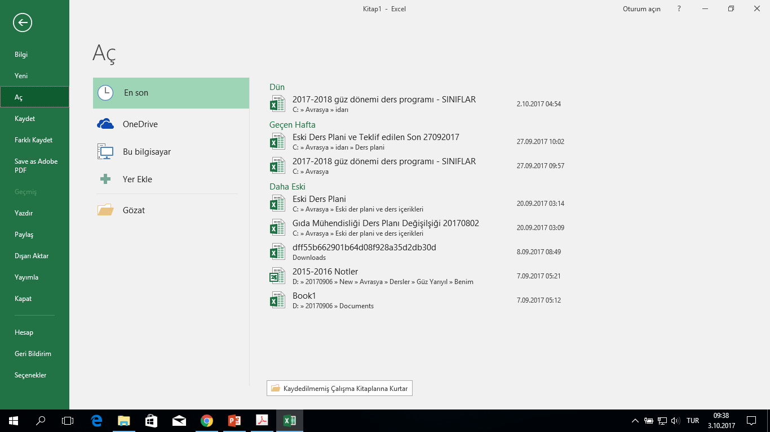

Slide 55
2.3 Birden fazla belge ile çalışma
Aynı anda birden fazla belge ile çalışırken belgeler arasında geçiş yapmak için:
Görünüm sekmesine tıklayın.
Pencere bölümünden Pencerelerde Geçiş Yap düğmesine tıklayın.
Açılan menüden geçiş yapmak istediğiniz belgeye tıklayın.

Slide 56
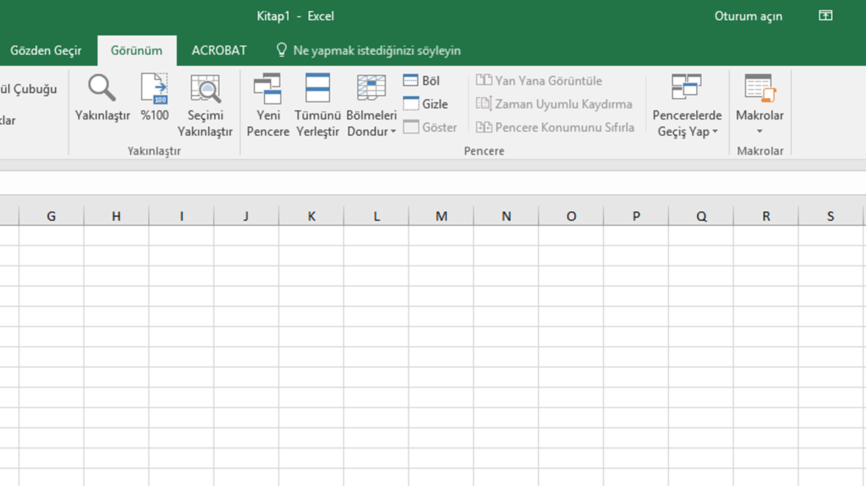

Slide 57
Birden fazla belgeyi bir arada görmek isterseniz Görünüm sekmesinde yer alan Tümünü Yerleştir seçeneğini kullanabilirsiniz.
Bu seçeneğe tıkladığınızda, karşınıza bir uyarı penceresi gelecek.
Bu pencereden ise Yerleştirme Biçimini seçebilir ve sayfalarınızı o seçeneğe göre ekranınıza yerleştirebilirsiniz.
Böylece belgeler arasında geçiş yapmadan bir belgeden diğerine metin veya biçim kopyalama yapabilir ya da belgeleri karşılaştırabilirsiniz.

Slide 58
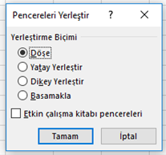

Slide 59
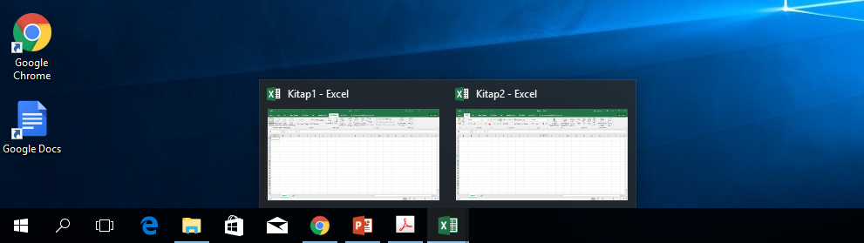
Ayrıca imlecinizi araç çubuğunda göreceğiniz Microsoft Excel ikonu üzerinde bekletirseniz açık olan belgelerinizi görebilirsiniz.
Bu pencerelere tıklayarak da istediğiniz belgeye geçebilirsiniz.

Slide 60
Bir diğer yöntem ise ALT ve TAB tuşlarına beraber basmaktır.
Bu durumda bilgisayarınızda açık olan bütün belgeler ekranınızın ortasında gösterilecektir.
Bu belgelere tıklayarak istediğiniz belgeyi açabilirsiniz.
Bu özellik herhangi bir programda açmış olduğunuz belge ile Excel belgesi arasında da geçiş yapmanıza olanak sağlar.
Örneğin; açmış olduğunuz Microsoft Excel tablosundaki verileri üzerinde çalıştığınız Word belgesine kolaylıkla kopyalayabilirsiniz.

Slide 61
2.5. Elektronik tablo işlemleri
2.5.1. Hücreler arasında ilerleme
Belge içinde dolaşmak için Excel penceresinin sağ tarafındaki gezinti çubuğunu kullanabilirsiniz.
Kaydırma çubuğunu aşağı ya da yukarı hareket ettirerek yazdırma sayfaları arasında hızla geçiş yapabilirsiniz.
Ayrıca Enter tuşunu kullanarak satırlar arasında hareket edebilirsiniz.

Slide 62
Klavye tuşları kullanılarak da belge içinde dolaşılabilir.

Slide 63
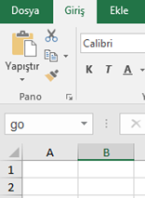
2.5.2. Hücre, satır ve sütun seçme
Tek bir hücre: Hücreyi tıklayın veya ok tuşlarına basarak hücreye gidin.
Çalışma sayfasındaki tüm hücreler:
Tümünü Seç düğmesini tıklayın.
Çalışma sayfasının tamamını seçmek için
CTRL+A tuşlarına da basabilirsiniz.

Slide 64
Not: Çalışma sayfasında veriler varsa, CTRL+A yalnızca verilerin olduğu bölgeyi seçer.
CTRL+A tuşlarına ikinci kez basıldığında ise çalışma sayfasının tamamı seçilir.

Slide 65
Bitişik olmayan hücreler veya hücre aralıkları: İlk hücreyi veya hücre aralığını seçin, ardından CTRL tuşunu basılı tutarken diğer hücreleri veya aralıkları seçin.
Ayrıca, ilk hücreyi veya hücre aralığını seçtikten sonra bitişik olmayan başka hücre veya aralık eklemek üzere SHIFT+F8 tuşlarına basabilirsiniz.

Slide 66
Seçime hücre veya aralık eklemeyi durdurmak için SHIFT+F8 tuşlarına yeniden basın.
Not: Bitişik olmayan seçimlerde belirli hücrelerin veya hücre aralıklarının seçimini iptal edemezsiniz; tüm seçimi iptal etmeniz gerekir.

Slide 67
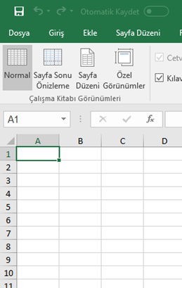
Tüm satır veya sütun: Satır veya sütun başlığını tıklayın.

Slide 68
Ayrıca, satır veya sütundaki hücreleri seçmek için ilk hücreyi seçebilir ve sonra CTRL+SHIFT+OK tuşu (satırlar için SAĞ OK veya SOL OK, sütunlar için YUKARI OK veya AŞAĞI OK) tuş bileşimine basabilirsiniz.
Not: Satır veya sütunda veriler varsa, CTRL+SHIFT+OK tuşu son kullanılan hücrenin satırını veya sütununu seçer. CTRL+SHIFT+OK tuşu bileşimine ikinci kez basıldığında satır veya sütunun tamamı seçilir.

Slide 69
Bitişik satırlar veya sütunlar: Satır veya sütun başlıkları boyunca sürükleyin.
Bunun yerine ilk satırı veya sütunu seçebilir ve SHIFT tuşunu basılı tutarken son satırı veya sütunu da seçebilirsiniz.
Bitişik olmayan satırlar veya sütunlar: Seçiminizdeki ilk satır veya sütunun satır veya sütun başlığını tıklayın; sonra CTRL tuşunu basılı tutarak seçime eklemek istediğiniz diğer satır veya sütunların başlıklarını tıklayın.

Slide 70
Satır veya sütunun ilk veya son hücresi: Satır veya sütunda bir hücreyi seçin ve sonra CTRL+OK (satırlar için SAĞ OK veya SOL OK, sütunlar için YUKARI OK veya AŞAĞI OK) tuş bileşimine basın.
Çalışma kitabının başına kadar olan hücreler: İlk hücreyi seçin ve sonra hücrelerin seçimini çalışma sayfasının başlangıcına kadar genişletmek için CTRL+SHIFT+HOME tuşlarına basın.

Slide 71
2.5.3. Hücrelere veri girme
Bir hücreye herhangi bir bilgi yazmaya başladığımızda iki şey yapabiliriz.
Ya bilgi girişini bitirip onaylarız ya da bilgi girişinden vazgeçip iptal ederiz.

Slide 72
Bilgi girişini onaylama: Bir hücreye girilmekte olan bilgiyi onaylamak için, Enter tuşu, Tab tuşu veya ok tuşları kullanılabileceği gibi fareyi başka bir hücreye tıklamak da yeterlidir.
Bilgi girişini iptal etme: Bir hücreye girilmekte olan bilgiyi iptal etmek için, Esc tuşu kullanılır.

Slide 73
Hücredeki bilgiyi düzeltme: Bir hücreye girmiş olduğumuz bilgiyi düzeltmek için, hücreyi tıkladıktan sonra F2 tuşuna basarak veya hücre üzerine fare ile çift tıklayarak hücreyi açıp hatalı bilgi düzeltilir ve yine Enter tuşuna basılır.
Ayrıca, seçili hücredeki bilgi Formül Çubuğunda da görülür.
Buraya tıklayarak da düzeltme yapılabilir.
Hücredeki bilgiyi silme: Bir hücredeki bilgiyi tamamen silmek için hücreyi seçtikten sonra Delete tuşu kullanılır.

Slide 74
2.5.3.1 Matematiksel formül yazmak
Elektronik tablolama programını, kelime işlemci programlardan ayıran en önemli özelliklerden biri, elektronik tablolama programının formül yardımıyla karmaşık hesaplamaları yapabilmesidir.
Bu özelliği sayesinde elektronik tablolama programı, karmaşık matematiksel işlemleri kısa sürede yaparak sizlere zaman kazandıracaktır.

Slide 75
İşleçler, bir formülün öğeleri üzerinde yapılacak hesaplama türünü belirtir.
Excel, dört farklı hesaplama işleci türü içerir;
  aritmetik,
  karşılaştırma,
  metin,
  başvuru.

Slide 76

Matematiksel formül yazmak
Hesaplama tablosundaki verileri kullanarak aritmetik işlemler yapabilmek için matematikte kullandığınız formülleri, elektronik hesaplama programının anlayacağı dilde yazmanız gerekmektedir.
$$h_{o}=2750{\left(\frac{Nd}{F_{s}}\right)}^{1/3}$$

Slide 77
Elektronik tablolama programına formül girişi için öncelikle yapılacak hesaplama sonucunun gösterileceği hücre etkinleştirilir.
Daha sonra formül çubuğuna, ya da sonucu görmek istediğimiz hücreye yapılacak işlemin formülü yazılır.
Formül içerisinde sayısal veriler yerine, kullanılacak verinin bulunduğu hücre adresleri yazılır.

Slide 78
Örneğin A1 ve A2 hücrelerinin içerisindeki değerler toplanacaksa formül çubuğuna ya da sonucun görünmesini istediğimiz hücreye =A1+A2 yazılır.
Formül yazma işlemi bittikten sonra Enter tuşuna basılarak formül etkinleştirilir.
Hücrelere eşittir(=) ile başlayan matematiksel bir işlem girildiğinde sonucu görüntüler.

Slide 79
Sonuç, otomatik olarak formülün yazıldığı hücreye gelecektir.
Sayısal değerler yerine hücre adreslerinin formüllerde kullanılması verilerin değiştirilmesi durumunda yararlı olacaktır.
Excel, bir hücredeki veri değiştirildiğinde o hücre ile bağlantılı tüm formülleri de otomatik olarak değiştirecektir.

Slide 80
Temel matematiksel işlemlerin (+, -, *, /) Excel programındaki karşılıkları aynıdır.
Üslü sayılar için ^ operatörü kullanılmaktadır.
Örneğin =3^2 formülünün sonucu 9’dur.
Not: ^ simgesi Shift ve 3 tuşlarına basıldıktan sonra herhangi bir sayı/karakter yazıldıktan sonra görünür olacaktır.

Slide 81
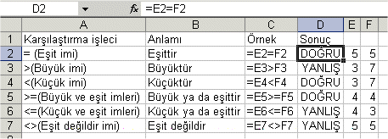
Karşılaştırma formül yazmak
Karşılaştırma işleçleri, iki değeri karşılaştırır, sonuç olarak Doğru ya da Yanlış mantıksal değerini verir.

